Slide 1
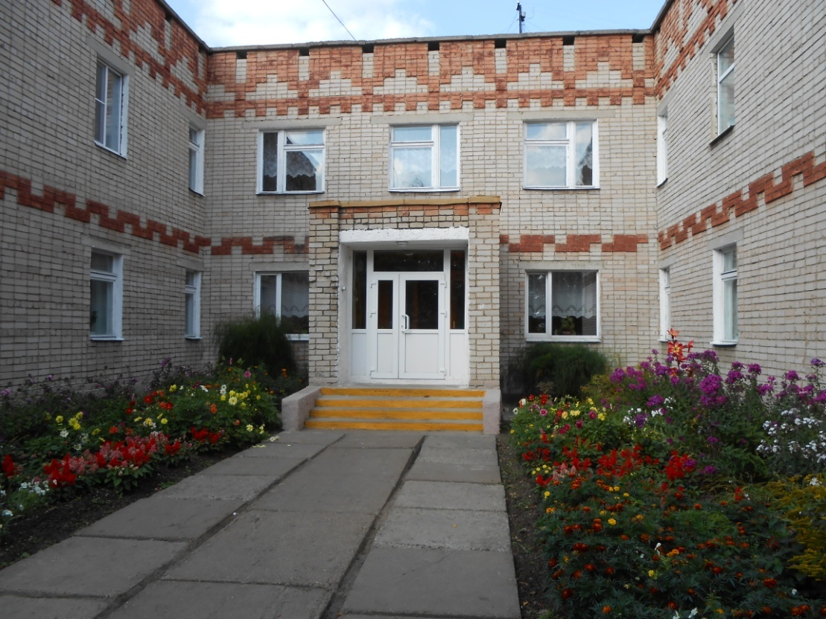
Муниципальное дошкольное
образовательное учреждение
«Центр развития ребёнка – детский сад №13»
г. Галича Костромской области

Slide 2
«значение развития
мелкой моторики
Детей раннего
возраста»

Slide 3
Визитная карточка
Сироткина Ирина Николаевна
Дата рождения: 20 декабря 1960 года
Должность: воспитатель
Образование : высшее
Костромской Государственный педагогический институт
им. Н. А. Некрасова, 1986 год.
Стаж педагогической работы: 33 года
Категория: первая квалификационная категория

Slide 4
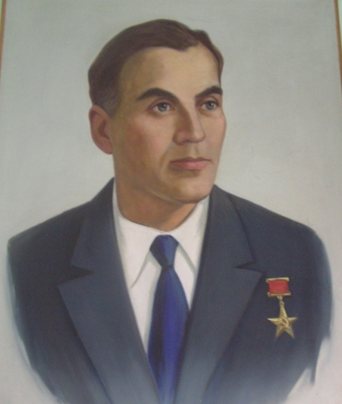
«Истоки способностей дарований детей находятся на кончиках их пальцев.
От них, образно говоря, идут тончайшие ручейки, которые питают источник творческой мысли.
Чем больше уверенности и изобразительности в движениях детской руки, тем тоньше взаимодействия руки с орудием труда, тем сложнее движения, необходимые для этого взаимодействия, тем ярче творческая стихия детского разума.
Чем больше мастерства в детской руке, тем ребенок умнее».
В.А.Сухомлинский

Slide 5
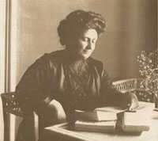
Известный итальянский педагог, психолог и врач Мария Монтессори отмечала, что благодаря контакту с окружением и собственным исследованиям, ребенок формирует запас понятий, которыми может оперировать его интеллект. Без этого теряется способность к абстрагированию. Контакт происходит с помощью органов чувств и движений.

Slide 6
Значение мелкой
моторики
Движения рук- это основа для формирования
навыков самообслуживания у детей
Уровень развития мелкой моторики является одним из важных показателей готовности ребенка к обучению в школе.
Движения пальцев рук влияют на развитие моторной функции речи и стимулируют развитие других психических функций: мышления, памяти, внимания.

Slide 7
Актуальность данной проблемы очевидна на сегодняшний день и заключается в том, что многие современные концепции дошкольного образования признают незаменимое влияние пальчиковых игр на речевое развитие ребенка, а также проблема вызвана недостаточным просвещением родителей.

Slide 8
цель
Определить систему
игр и упражнений
по развитию мелкой моторики
с учетом требований основной образовательной программы..

Slide 9
ЗАДАЧИ
Подбор и изучение литературы по данной теме.
Рассмотреть формы, методы и приёмы работы по развитию мелкой моторики детей раннего возраста
Совершенствовать предметно – развивающую
среду группы для развития мелкой моторики.
Развивать тактильную чувствительность рук детей.

Slide 10
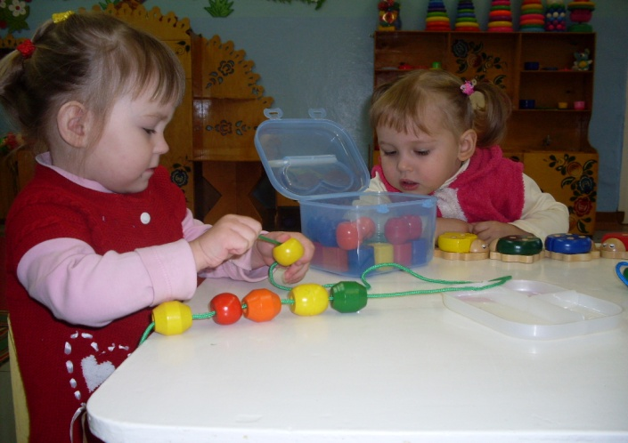
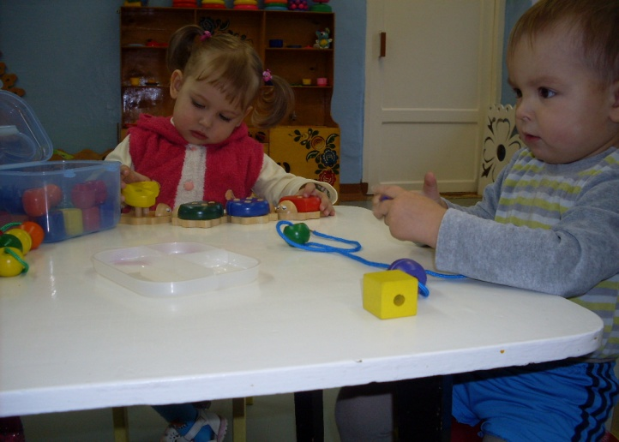
Формы и приемы развития мелкой моторики.

Slide 11
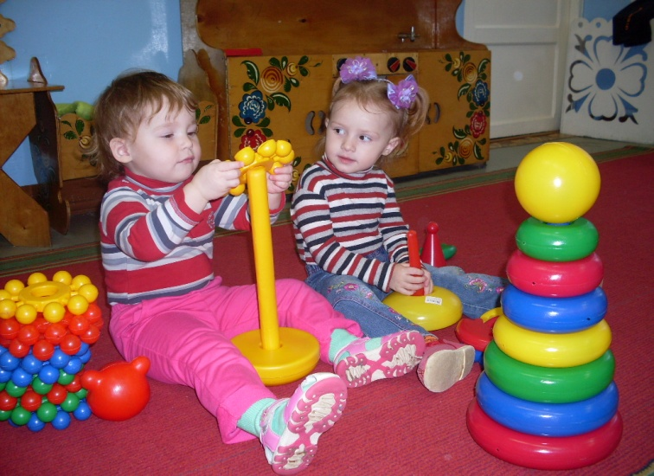
Игры нанизывания

Slide 12
ПАЛЬЧИКОВАЯ ГИМНАСТИКА
С народными пальчиковыми играми ребенок встречался уже в грудном возрасте. Это были еще не игры, а потешки и пестушки – забавы взрослого с ребенком. Например, «Сорока-ворона», «Перепелочка», «Кисель», «Банька», «Барашка купишь?» и другие.

Slide 13
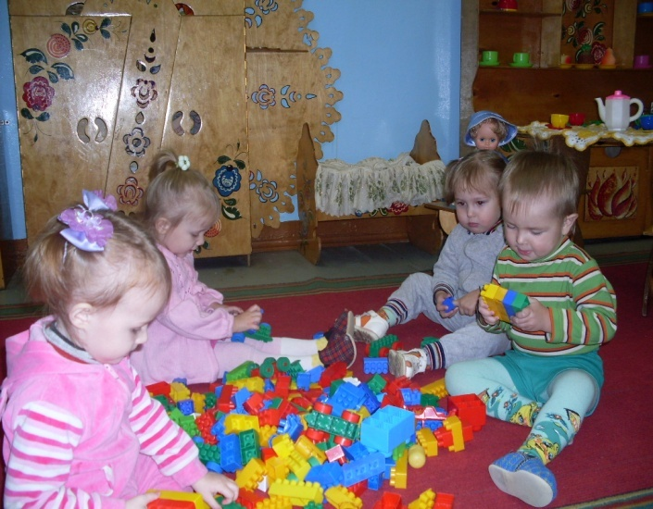
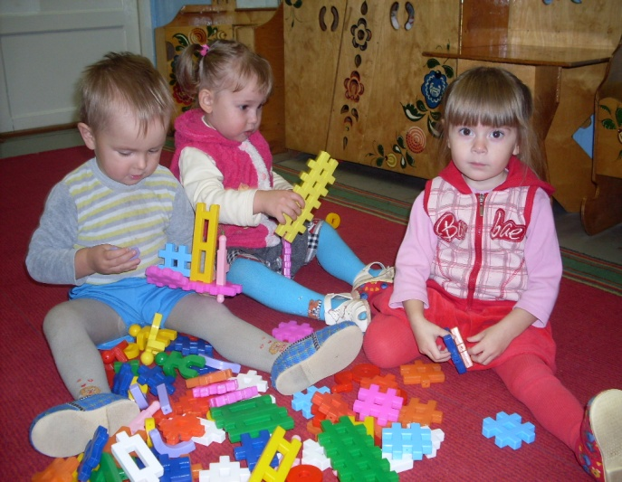
Конструирование

Slide 14
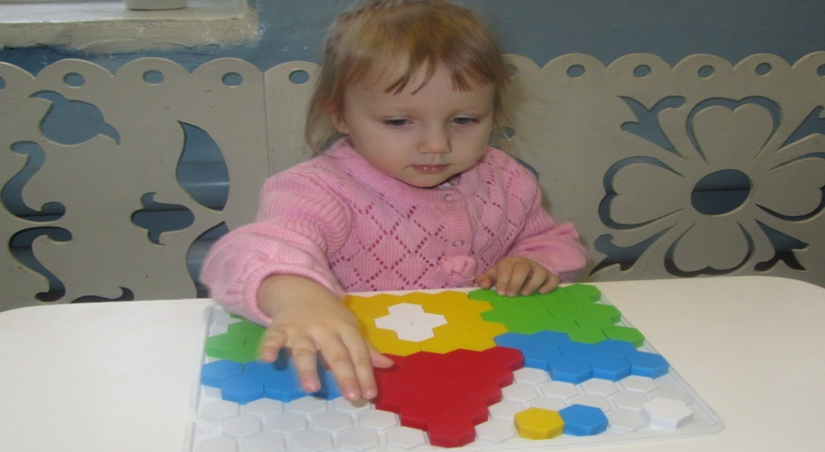
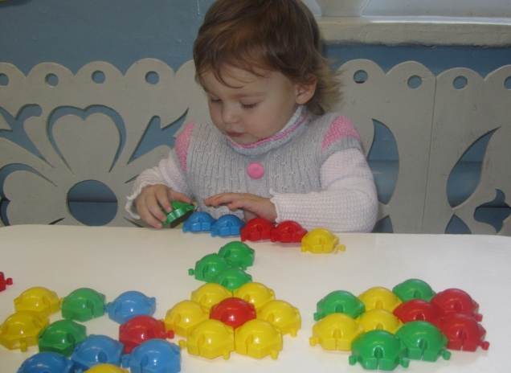
мозаика
Значение моторики в развитии детей

Slide 15
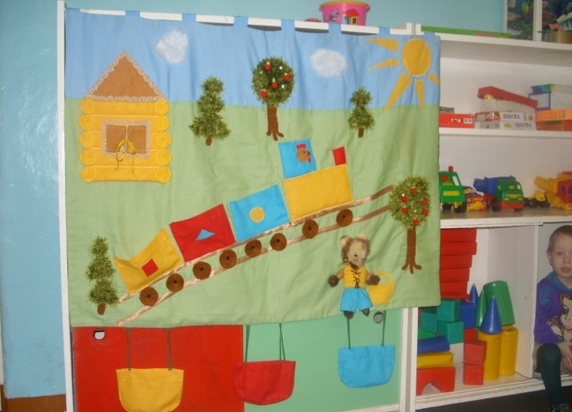
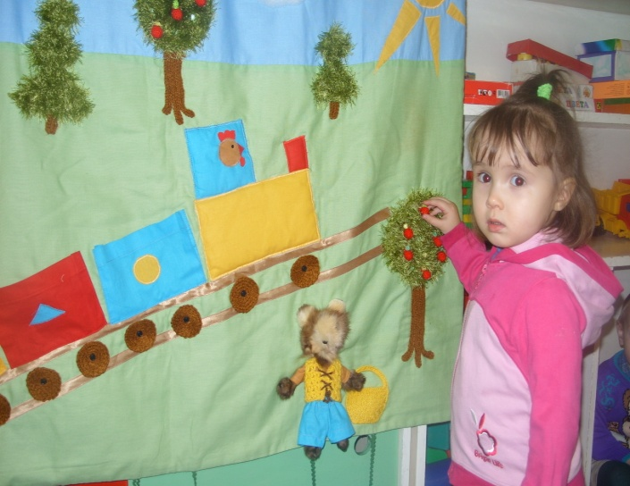
Наглядный материал
Значение моторики в развитии детей

Slide 16
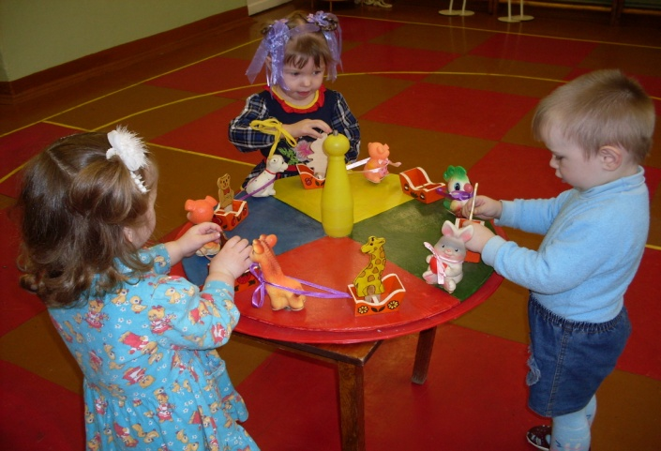
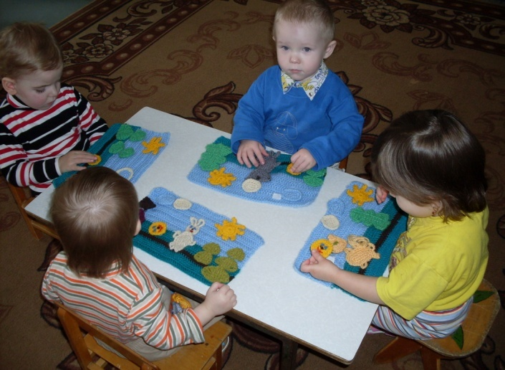
сказка «колобок»
Карусель

Slide 17
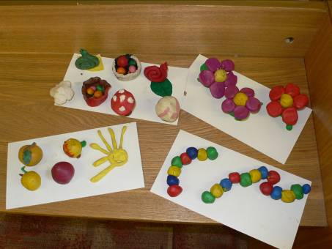
ИГРЫ С ПЛАСТИЛИНОМ
Для детей со слабыми мышцами рук очень полезно проводить занятия лепкой из пластилина. Работа с пластилином является подготовительной к работе с другими материалами и овладению разными инструментами

Slide 18
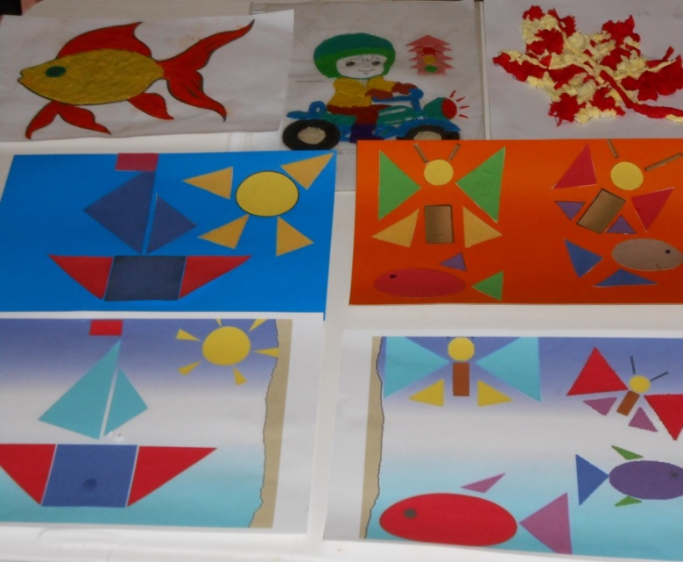
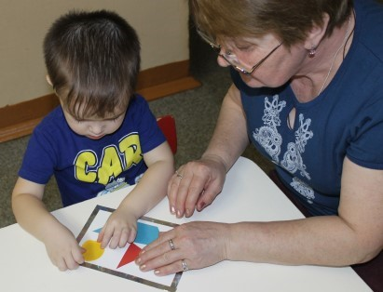
Игры с бумагой

Slide 19
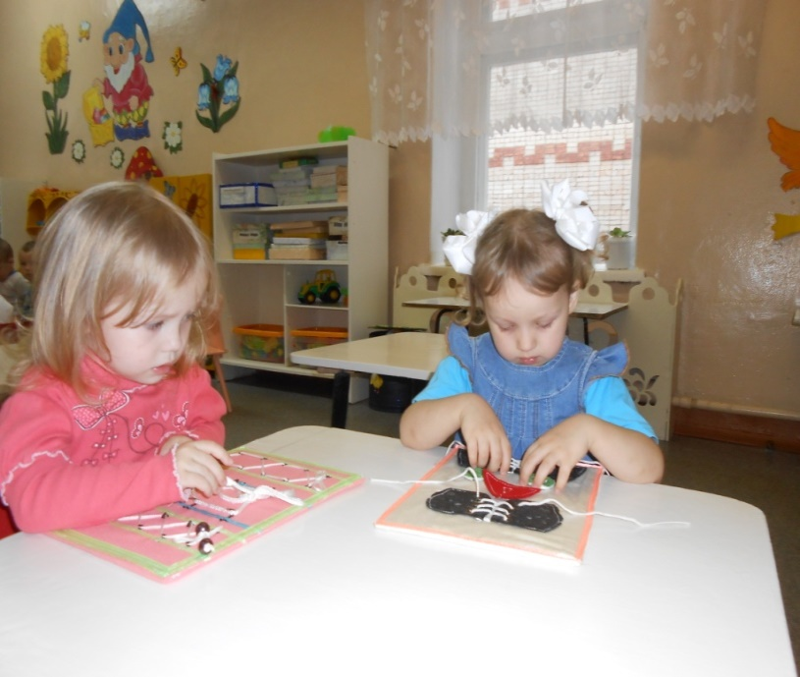
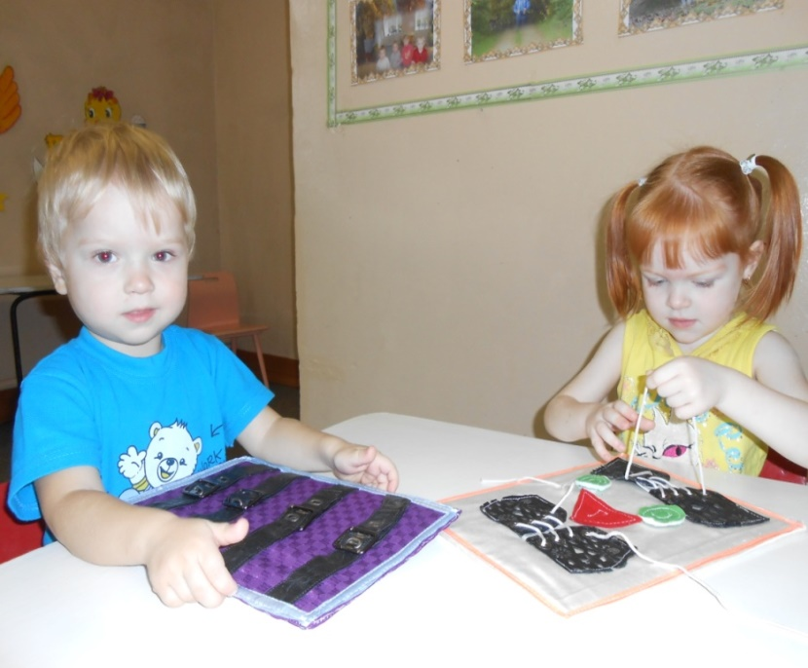
Игры шнуровки

Slide 20
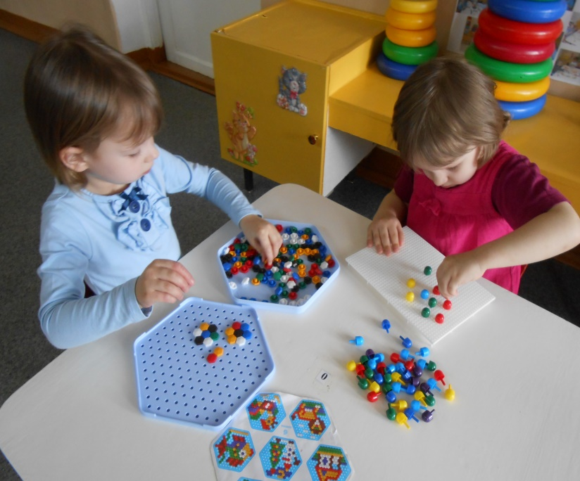
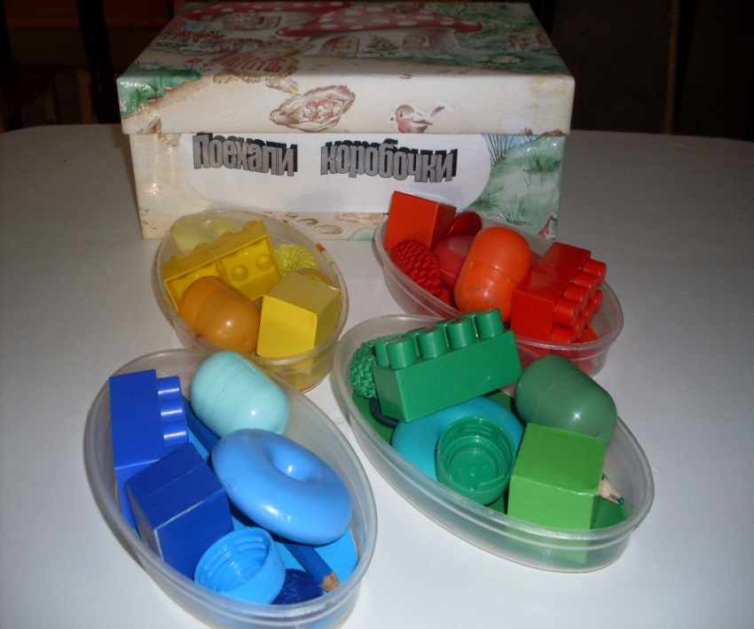
ДИДАКТИЧЕСКИЕ ИГРЫ

Slide 21
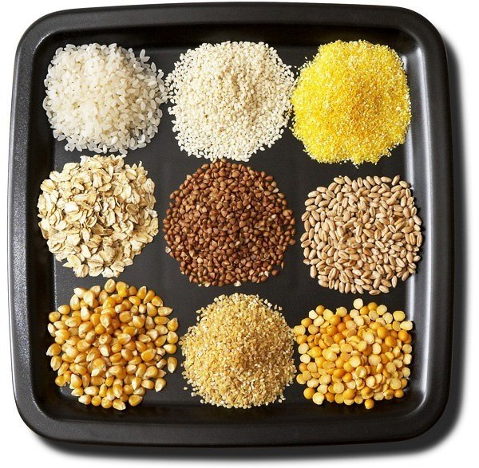
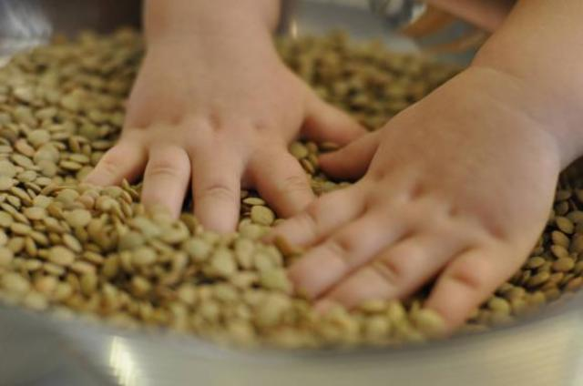
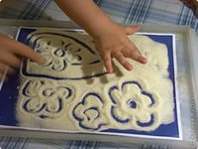
ИГРЫ С КРУПОЙ

Slide 22
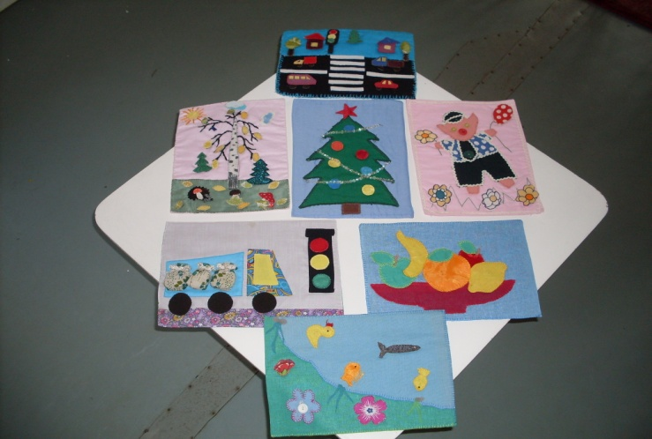
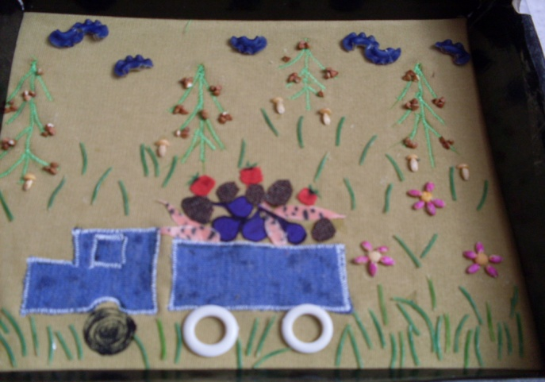
РАЗВИВАЕМ ПАЛЬЧИКИ

Slide 23
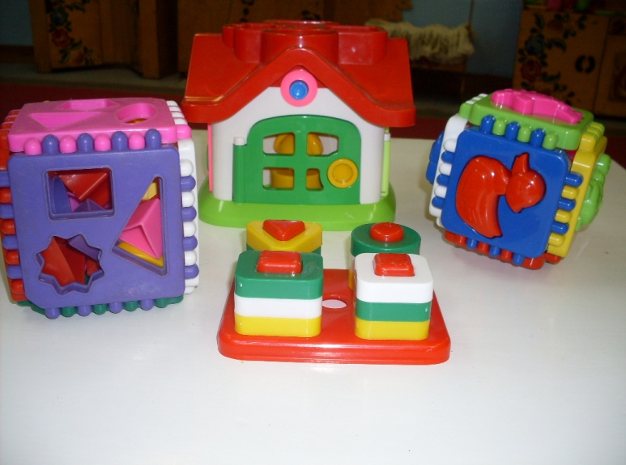
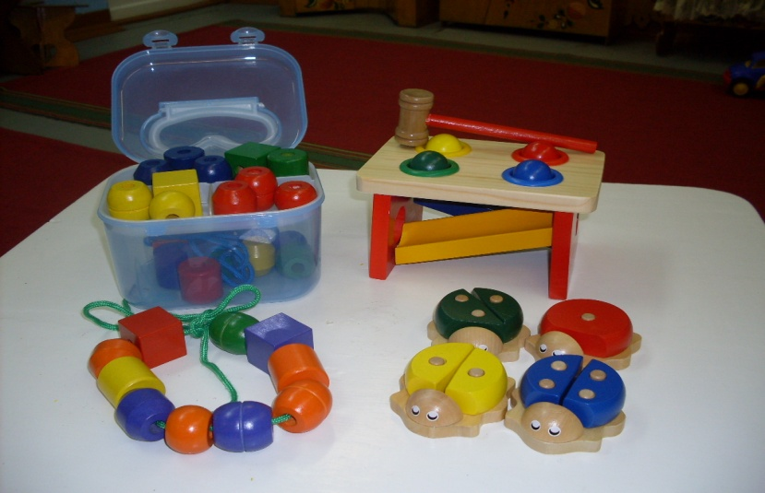
Развивающая среда

Slide 24
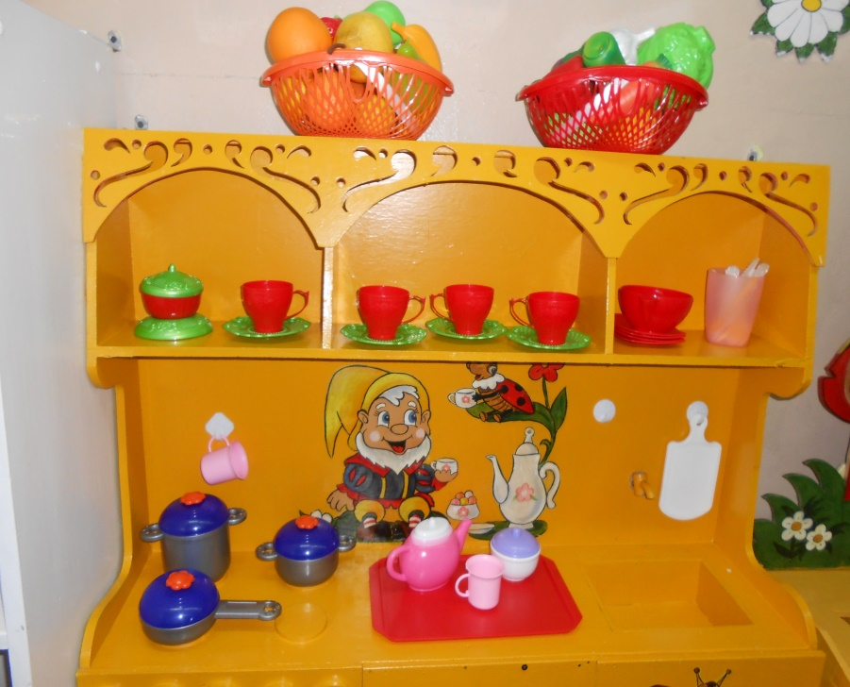
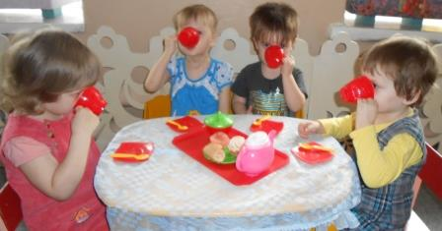

Slide 25
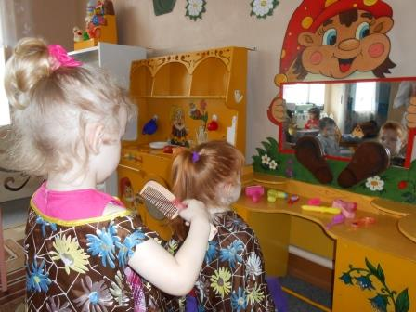
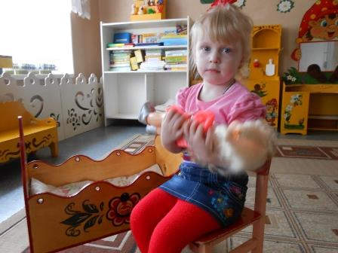

Slide 26
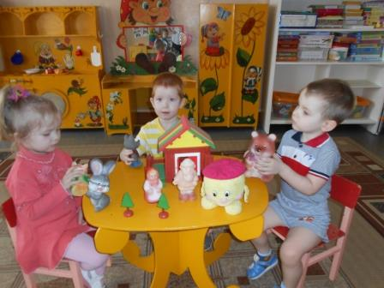
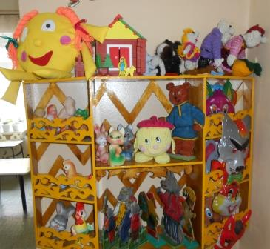

Slide 27
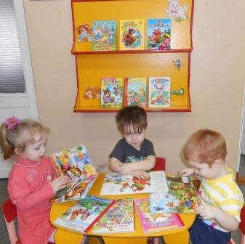
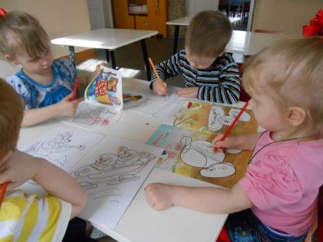

Slide 28
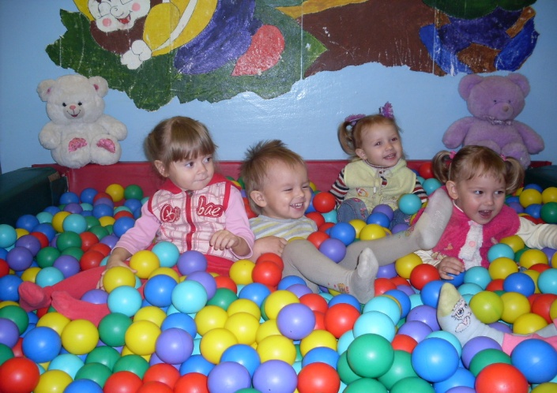
Сухой бассейн

Slide 29
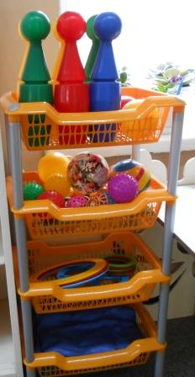
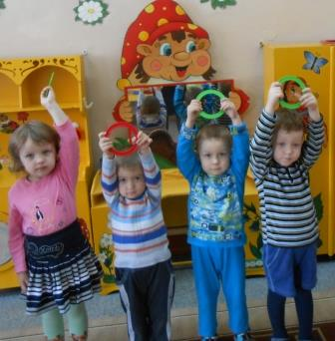

Slide 30
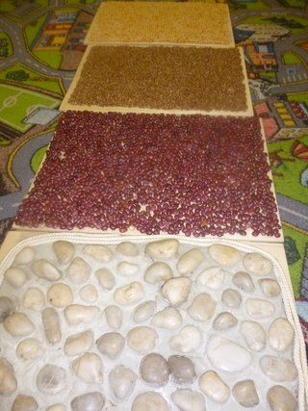
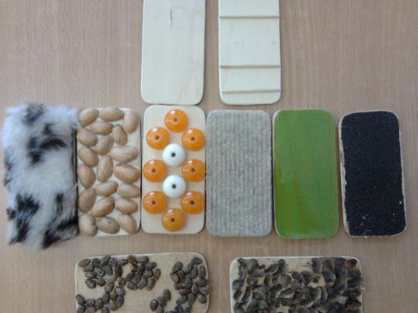
РАЗВИТИЕ ТАКТИЛЬНЫХ ОЩУЩЕНИЙ

Slide 31
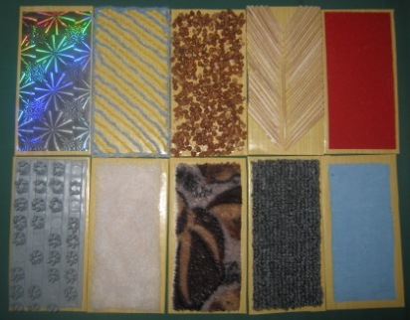
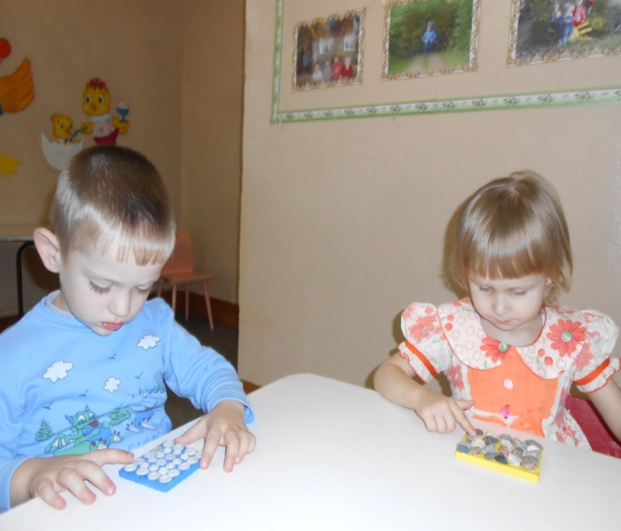

Slide 32
Заключение
Таким образом, мелкая моторика - это совокупность скоординированных действий нервной, мышечной и костной систем, часто в сочетании со зрительной системой в выполнении мелких и точных движений кистями и пальцами рук и ног.
Мелкая моторика рук взаимодействует с такими высшими свойствами сознания, как внимание, мышление, координация, воображение, наблюдательность, зрительная и двигательная память, речь.
Мелкая моторика и точное артикулирование звуков находятся в прямой зависимости. Чем выше двигательная активность, тем лучше развита речь.

Slide 33
Спасибо
за внимание!

